Slide 1
Методическая разработка
Решение задач по теме «Земля как планета Солнечной системы»
Автор: Сорока И.А , учитель географии МБОУ «Гимназия №2»
г. Инта, 2022 г

Slide 2
Решение задач по теме «Земля как планета Солнечной системы»

Slide 3
I. Задания на определение высоты Солнца над горизонтом в различных пунктах, находящихся на одной параллели
Земля движется против часовой стрелки, и чем восточнее находится пункт, тем раньше Солнце встанет над горизонтом.

Slide 4
Часовые пояса

Slide 5
В полдень высота солнца над горизонтом максимальная.

Slide 6
Для выполнения заданий на определение высоты Солнца над горизонтом в различных пунктах, находящихся на одной параллели, необходимо определить полуденный меридиан, используя данные о времени Гринвичского меридиана.
Полуденный меридиан определяется по формуле:
(12час.- время Гринвичского меридиана)·15º
если меридиан в Восточном полушарии;
(время Гринвичского меридиана — 12 час.)·15º
если меридиан в Западном полушарии.
Чем ближе расположены предложенные в задании меридианы к полуденному меридиану, тем выше в них будет находиться Солнце, чем дальше — тем ниже.

Slide 7
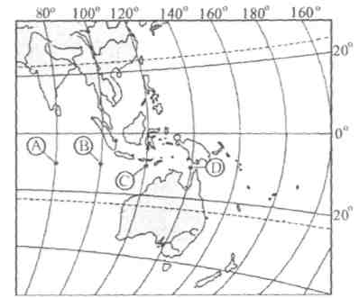
Задача №1 Определите, в каком из обозначенных буквами на фрагменте карты мира пунктов Солнце будет находиться ниже всего над горизонтом в 3 ч по времени Гринвичского меридиана? Ход ваших рассуждений запишите.

Slide 8
Алгоритм решения:
Определяем полуденный меридиан по формуле
(12час.- время Гринвичского меридиана)·15º
2. Анализируем положение пунктов по отношению к полуденному меридиану.
3. Пункт, расположенный дальше всего от полуденного меридиана будет иметь наименьшую высоту солнца.

Slide 9
2 способ заключается в определении солнечного времени для всех пунктов и сравнении показателей.
Местное (солнечное время) – это время в данный момент вдоль линии одного меридиана.
1 оборот Земли вокруг оси = 360°
Время оборота Земли вокруг оси = 24 часа
Один час (60 мин)=15° (протяженность одного часового пояса)
1°= 60:15= 4 (мин)

Slide 10
Алгоритм решения:
в ответе правильно вычисляется солнечное время для каждого из указанных в условии пунктов
Например, для пункта А:
3ч.+80·4´=8ч. 20´
и т.д
искомый пункт определяется путём сравнения времени суток в указанных в условии пунктах

Slide 11
Элементы содержания верного ответа (допускаются иные формулировки ответа, не искажающие его смысла)
1) ниже всего над горизонтом Солнце будет в пункте А
2) для определения полуденного меридиана используется вычисление (12 - 3) х 15°
ИЛИ
в этот момент на меридиане 135° в.д. полдень
ИЛИ
в ответе правильно вычисляется солнечное время для каждого из указанных в условии пунктов
3) пункт расположен дальше всего от полуденного меридиана
ИЛИ
искомый пункт определяется путём сравнения времени суток в указанных в условии пунктах

Slide 12
II. Задания на определение высоты Солнца над горизонтом в различных пунктах, не находящихся на одной параллели, и когда есть указание на день зимнего ( 22 декабря) или летнего(22 июня) солнцестояния
Для выполнения подобных заданий, необходимо :
Знать особенности освещения Земли в дни равноденствий и солнцестояний;
Провести анализ положения указанных в задании пунктов относительно полярных кругов и тропиков;
Помнить, что Земля движется против часовой стрелки, и чем восточнее находится пункт, тем раньше Солнце встанет над горизонтом.

Slide 14
ПОЛОЖЕНИЕ ЗЕМЛИ ОТНОСИТЕЛЬНО СОЛНЦА

Slide 15
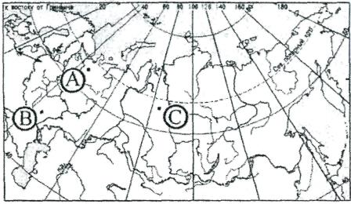
Задача №2. Определите, в каком из пунктов, обозначенных буквами на карте России, 20 июня Солнце позже всего по времени Гринвичского меридиана поднимется над горизонтом.

Slide 16
Чтобы выполнить задания по определению продолжительности дня (ночи) в связи с изменением угла наклона земной оси к плоскости орбиты, нужно проводить анализ предложенной в задании ситуации. Например, если территория находится в условиях большой продолжительности дня ( в июне в северном полушарии), то чем ближе территория находится к Полярному кругу, тем день длиннее, чем дальше — тем короче.

Slide 17
Элементы содержания верного ответа (допускаются иные формулировки ответа, не искажающие его смысла)
1) позже всего над горизонтом Солнце поднимется в пункте В
2) пункт В расположен южнее пункта А
3) пункт В расположен западнее пункта С

Slide 18
Задача №3. Определите, на какой из параллелей: 20° с.ш., 10° с.ш., на экваторе, 10° ю.ш., или 20° ю.ш. – будет наблюдаться максимальная продолжительность дня в день, когда Земля находится на орбите в положении, показанном на рисунке цифрой 3? Свой ответ обоснуйте.

Slide 19
Элементы содержания верного ответа (допускаются иные формулировки ответа, не искажающие его смысла)
Анализируем положение Земли в точке 3.
В точке 3 Земля находится в день зимнего солнцестояния — 22 декабря, в условиях большей продолжительности дня - Южное полушарие.
! Максимальная продолжительность дня будет на широте 20 ю.ш., т.к. эта параллель занимает самое южное положение.

Slide 20
Задача №4. На какой из параллелей, обозначенных на рисунке буквами, 22 декабря продолжительность светового дня наименьшая? 1) А 2) В 3) С 4) D

Slide 21
Элементы содержания верного ответа (допускаются иные формулировки ответа, не искажающие его смысла)
1) минимальная продолжительность дня будет на параллели А
в этот день Солнце находится в зените над Южным тропиком
ИЛИ
это день летнего солнцестояния для Южного полушария
3) в этот день продолжительность дня с удалением от экватора возрастает в Южном полушарии и уменьшается - в Северном
ИЛИ
параллель А расположена в Северном полушарии дальше всего от экватора и поэтому продолжительность дня на ней минимальна

Slide 22
III. Задачи на определение координат объекта по положению солнца.

Slide 23
Для определения географической широты учитывается зависимость угла падения солнечных лучей от широты местности.
В дни равноденствия ( 21марта и 23 сентября), когда лучи Солнца падают отвесно на экватор, для определения географической широты используется формула:
90º — угол падения солнечных лучей = широта местности ( северная или южная определяется по тени отбрасываемых объектами).
В дни солнцестояний ( 22 июня и 22 декабря) необходимо учитывать, что лучи Солнца падают отвесно (под углом 90º) на тропик ( 23,5º с.ш. и 23,5º ю.ш.).
Поэтому для определения широты местности в освещенном полушарии
( например, 22 июня в Северном полушарии) используется формула:
90º - ( угол падения солнечных лучей + 23,5º) = широта местности
Для определения широты местности в неосвещенном полушарии
(например, 22 декабря в Северном полушарии) используется формула:
90º- (угол падения солнечных лучей — 23,5º) = широта местности

Slide 24
Например:
Определите географическую широту места, если известно, что 22 июня полуденное Солнце стоит там над горизонтом на высоте 35º с.ш.
Запишите расчеты.
90º —( 35º-23,5º ) = 78,5 с.ш.
Ответ. 78,5º с.ш.

Slide 25
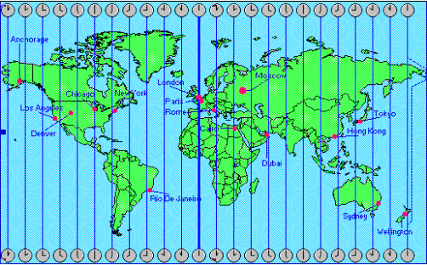
Для определения меридиана ( географической долготы местности), на котором расположен пункт, по времени Гринвичского меридиана и местному солнечному времени, необходимо определить разницу во времени между ними.

Slide 26
Например
На Гринвичском меридиане полдень (12 часов), а местное солнечное время в указанном пункте 8 часов.
Разница (12-8) составляет 4 часа.
Протяженность одного часового пояса 15º.
Для определения искомого меридиана проводится вычисление 4 х 15º = 60º.
Чтобы определить полушарие, в котором находится данный меридиан, нужно помнить, что Земля вращается с запада на восток (против часовой стрелки).
Значит, если время Гринвичского меридиана больше, чем в заданном пункте, пункт находится в Западном полушарии.
Если время Гринвичского меридиана меньше, чем в заданном пункте, пункт находится в Восточном полушарии.

Slide 27
Задача №5 Определите географические координаты пункта, расположенного в США, если известно, что 21 марта в 17 часов по солнечному времени Гринвичского меридиана в этом пункте полдень и Солнце находится на высоте 50° над горизонтом. Ход ваших рассуждений запишите.
Алгоритм:
Для определения широты пункта используем формулу:
90º — угол падения солнечных лучей = широта местности
( северная или южная определяется по тени отбрасываемых объектами).
2. Для определения долготы:
(время Гринвичского меридиана — 12 час.)·15º
т.к. меридиан в Западном полушарии.

Slide 28
Задача № 6. Определите географические координаты пункта, если известно, что в дни равноденствия полуденное Солнце стоит там над горизонтом на высоте 40º (тень от предмета падает на север), а местное время опережает время Гринвичского меридиана на 3 часа. Запишите свои расчеты и рассуждения.

